Slide 1

数据库系统概论
An Introduction to Database System
中国人民大学信息学院
School of Information,
Renmin University of China
2016

Slide 2
E-R图转关系模型难点解析

Slide 3

例题
某工厂生产若干产品，每种产品由不同的零件组成，有的零件可用在不同的产品。这些零件由不同的原材料制成，不同零件所用的材料可以相同。有的零件可用在不同的产品，这些零件按照所属的不同产品分别放在仓库中原材料，按照类别放在若干仓库中。请用E-R图画出此工厂产品、零件、材料、仓库的概念模型，并将E-R图转化为关系模型。

Slide 4

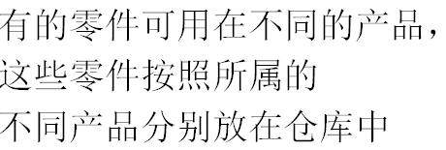

解答
产品号
产品名
产品
m
仓库号
使用零件量
组成
零件号
n
存储量
零件
n
零件名
存储
m
仓库号
m
使用原材料量
制造
仓库
1
仓库名
原材料号
n
存放
原材料名
材料
n
存放量
类别
仓库号
存放量

Slide 5

解答
产品号
产品名
产品
m
仓库号
使用零件量
组成
零件号
n
存储量
零件
n
零件名
存储
m
仓库号
m
使用原材料量
制造
仓库
原材料号
n
存放
1
仓库名
原材料名
材料
n
存放量
存放量
类别
仓库号

Slide 6
相同码的合并
An Introduction to Database Systems

Slide 7
最终关系模型

